Slide 1
Общественное объединение
«Белорусский союз женщин»

Slide 2
Деятельность БСЖ направлена на содействие в защите прав и законных интересов женщин, семьи и детей, обеспечение достойного положения женщины в обществе, повышение ее роли в общественно-политической, социально-экономической и культурной жизни страны.
Общественное объединение «Белорусский союз женщин» (БСЖ) создано 14 декабря 1991 года. Оно объединяет женские организации по территориальному и профессиональному признакам.

Slide 3
Нас не собьют ветра с пути земного, Мы с будущим хотим судьбу связать. Священное в начале было Слово: Мы - женщины, нам есть о чем сказать. Нам в одиночку не достичь вершины. Не будем слабыми - прогоним грусть, Ведь вместе мы - сильны, дружны, едины И верим свято в нашу Беларусь. Припев: Мы - Союз белорусских женщин, И надежда у нас одна. Путь добра нам судьбой завещан И далекая цель видна. Пусть нам яркие звезды блещут Над простором родной страны. Мы - Союз белорусских женщин И любовью своей сильны. Живем мы верой искренней, большою, Друг с другом счастье и печаль деля, И чувствуем мы женскою душою, Когда слезами полнится Земля. И пусть ветра бушуют на планете, Мы не сдаёмся, наш удел таков. Мы - женщины, и значит мы в ответе За детский смех, за счастье стариков. Припев.
ГИМН
муз.: Л. Захлевного сл.: В.Поликаниной

Slide 4
ЦЕЛИ И ЗАДАЧИ
Повышение статуса женщин в обществе;
Достижение гражданского согласия в обществе;
Повышение качества жизни женщин;
Осуществление благотворительной деятельности;
Защита прав женщин и детей, укрепление семьи.

Slide 5
НАПРАВЛЕНИЯ ДЕЯТЕЛЬНОСТИ
Социальная поддержка женщин;
Женщина. Семья. Духовно-нравственное возрождение;
Равные права и равные возможности;
Женщина в едином мире;
Другие значимые социально направленные программы.

Slide 6
СОЮЗ ЖЕНЩИН ОСУЩЕСТВЛЯЕТ СВОЮ ДЕЯТЕЛЬНОСТЬ НА ОСНОВЕ СЛЕДУЮЩИХ ПРИНЦИПОВ:
законности;
добровольности вступления в Союз женщин и выхода из него;
самостоятельности;
гласности;
свободы дискуссий, критики;
равноправия;
уважения личного достоинства и мнения каждого члена Союза женщин;
выборности руководящих и контрольных органов Союза женщин снизу доверху;
коллегиальности принятия решений выборными органами Союза женщин;
обязательности выполнения решений вышестоящих органов Союза женщин для нижестоящих органов;
периодической отчетности органов Союза женщин перед своими членами.

Slide 7
ПРОЕКТНАЯ ДЕЯТЕЛЬНОСТЬ
«Здоровая женщина - здоровая нация» (совместно с Министерством здравоохранения). Ежегодно в годовщину катастрофы на Чернобыльской АЭС в пострадавшие регионы выезжают представители БСЖ и медицинские работники (онкологи, эндокринологи, кардиологи и др.), которые проводят консультации для женщин.
«Крепка семья - крепка держава» (совместно с Министерством информации). Республиканский творческий конкурс, в котором ежегодно участвуют более сотни журналистских творческих работ, посвященных проблемам семьи, детства и материнства.
«Женщина года». Ежегодный республиканский конкурс, главная цель которого - поощрение женщин, которые добились значительных успехов в различных сферах деятельности и принимают активное участие в женском движении.
«Музей матери». В Беларуси по инициативе БСЖ созданы музеи матери или уголки материнской славы, которые стали центрами культурно-просветительской работы.

Slide 8
ПРОЕКТНАЯ ДЕЯТЕЛЬНОСТЬ
«Неделя Матери». По инициативе БСЖ в 1998 году учрежден День Матери - 14 октября. Ежегодно накануне праздника с 7 по 14 октября по всей стране проходят мероприятия, посвященные матерям.
«Семья года». Проводится совместно с Министерством труда и социальной защиты.
ДАДОМУ.by. Единый интернет-портал стал ярким примером государственно-частного партнерства в пользу семейного устройства детей, которые остались без опеки родителей. В его создании приняли участие БСЖ, Министерство образования, Министерство здравоохранения, Министерство труда и социальной защиты.
«Беларусь помнит». БСЖ инициировал акцию «Беларусь помнит. Женское лицо Победы», во время которой проведены мероприятия к 75-й годовщине освобождения Беларуси от немецко-фашистских захватчиков.

Slide 9
ОРГАНИЗАЦИОННАЯ СТРУКТУРА
СОЮЗА ЖЕНЩИН
Первичные
организации
Областные организации
Районные (городские) организации
Объединенные
организации

Slide 10
ОO «Белорусский союз женщин» представлен в Национальном совете по гендерной политике при Совете Министров Республики Беларуси, входит в состав Республиканского координационного совета общественных организаций
OO «Белорусский союз женщин» активно поддерживает связи с зарубежными женскими организациями, Представительством ООН и ЮНИСЭФ в Республике Беларусь

Slide 11
ОО «БЕЛОРУССКИЙ СОЮЗ ЖЕНЩИН» ЗАКЛЮЧИЛО СОГЛАШЕНИЯ О СОВМЕСТНОЙ ДЕЯТЕЛЬНОСТИ С:
РОО «Белая Русь»;
РОО «Белорусский детский фонд»;
Белорусское общество дружбы и культурной связи с зарубежными странами;
Белорусский Фонд Мира;
ОО «Республиканская ассоциация многодетных родителей»;
ОО «Республиканская ассоциация помощи детям-инвалидам и молодым инвалидам»;
ОО «Белорусская ассоциация бывших малолетних узников фашистских концлагерей»;
«Белорусская общественная организация солдатских матерей»;
«Белорусская ассоциация «Защитники и жители блокадного Ленинграда»;
ОО «Ассоциация членов семей воинов, погибших в Афганистане «Память и долг»;
и другими организациями по направлениям деятельности ОО»БСЖ».

Slide 12
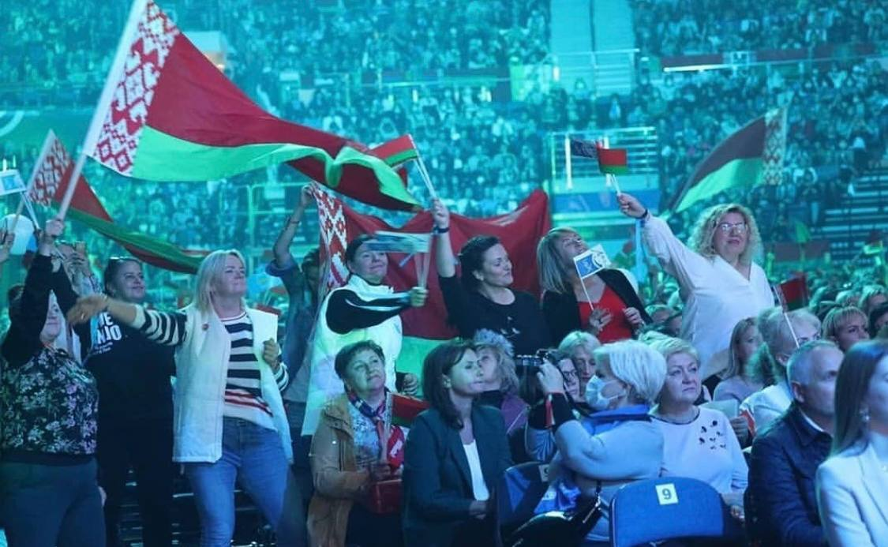
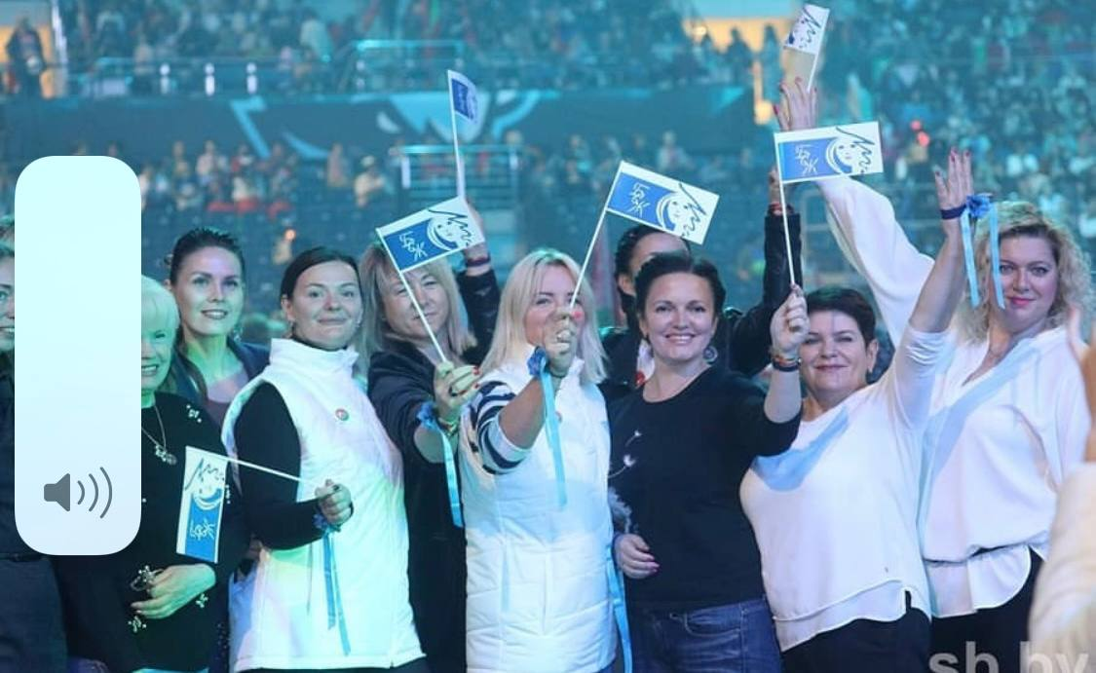
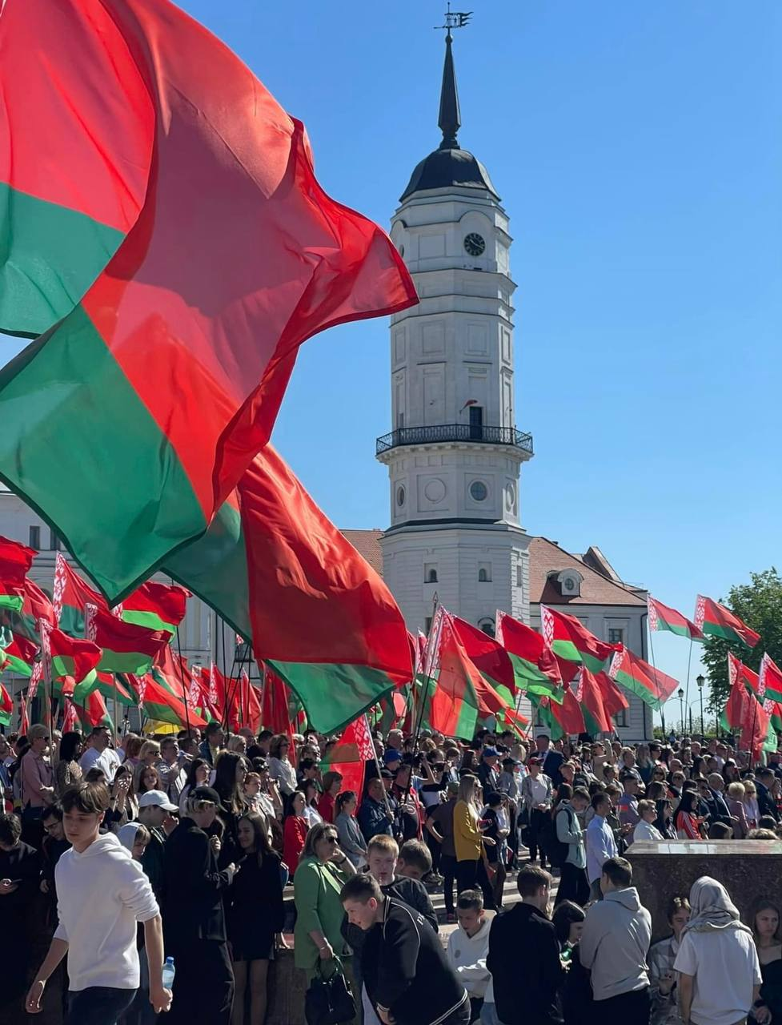
МОГИЛЕВСКОЕ ОБЛАСТНОЕ ОБЪЕДИНЕНИЕ
Областное торжественное собрание посвященное Дню единства 2023 год
ФОТООТЧЕТ
Общественно-политическая деятельность
Первый женский форум 2020 год г. Минск

Slide 13
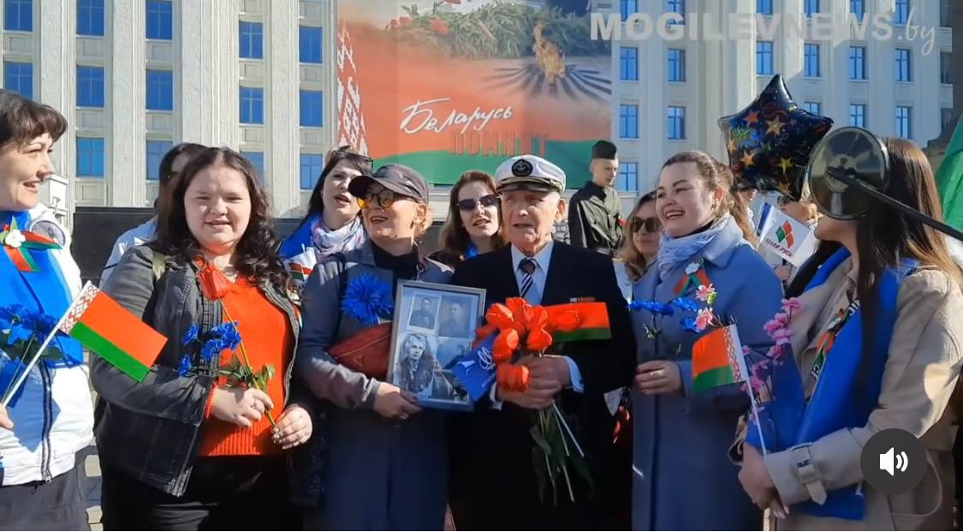
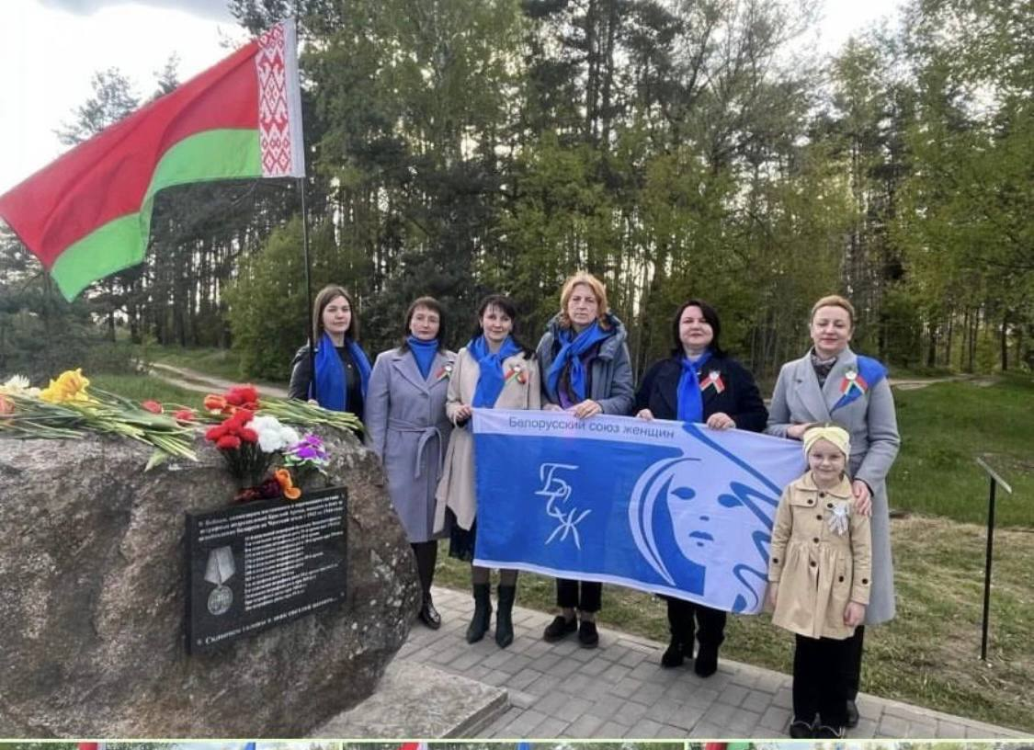
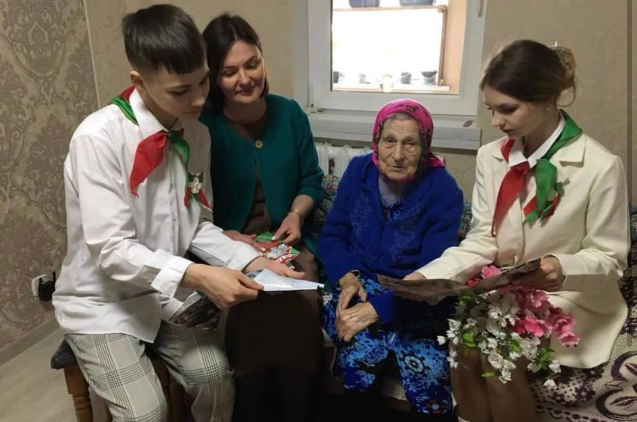
МОГИЛЕВСКОЕ ОБЛАСТНОЕ ОБЪЕДИНЕНИЕ
БЕЛАРУСЬ ПОМНИТ
ФОТООТЧЕТ

Slide 14
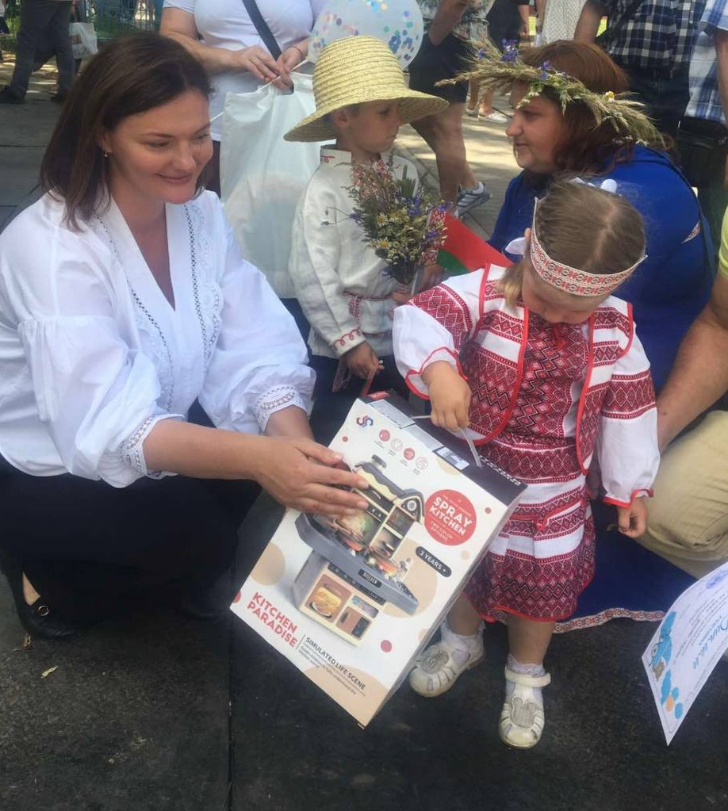
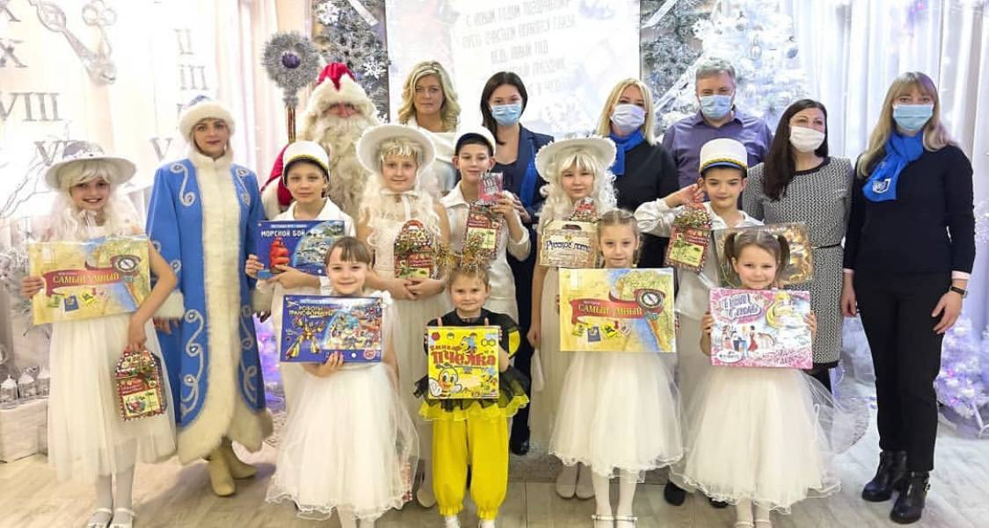
МОГИЛЕВСКОЕ ОБЛАСТНОЕ ОБЪЕДИНЕНИЕ
ФОТООТЧЕТ
Женщина. Семья. Духовно-нравственное возрождение

Slide 15
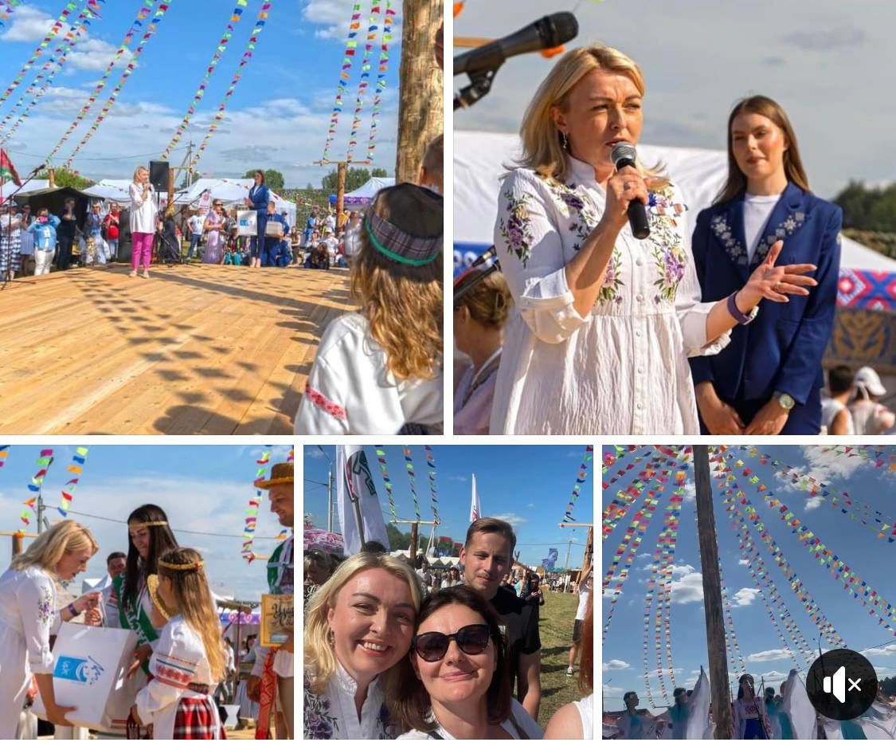
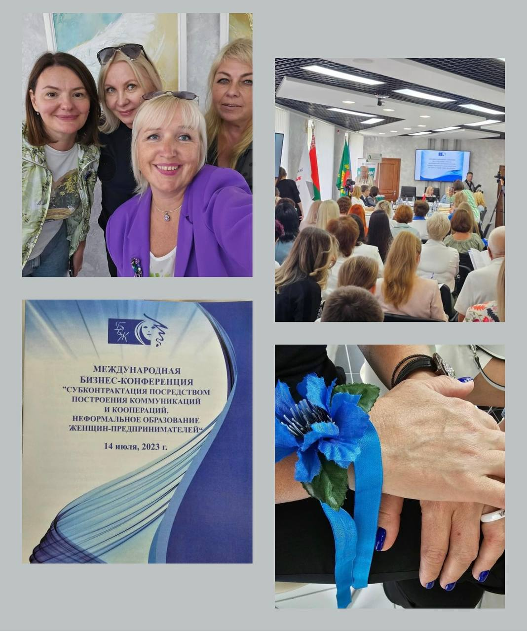
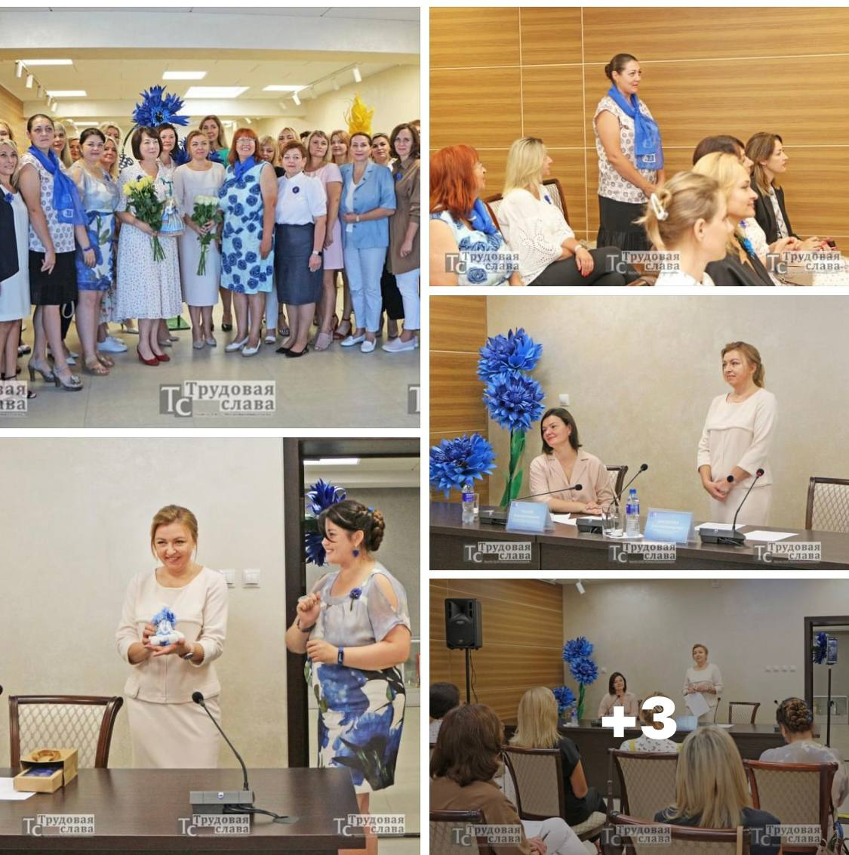
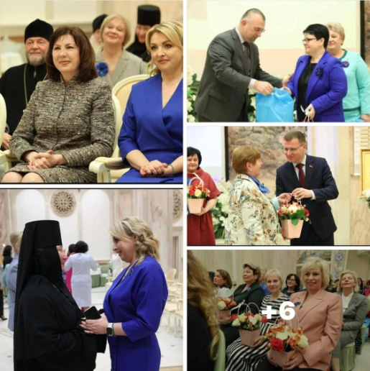
МОГИЛЕВСКОЕ ОБЛАСТНОЕ ОБЪЕДИНЕНИЕ
Женщина в современном обществе
ФОТООТЧЕТ

Slide 16
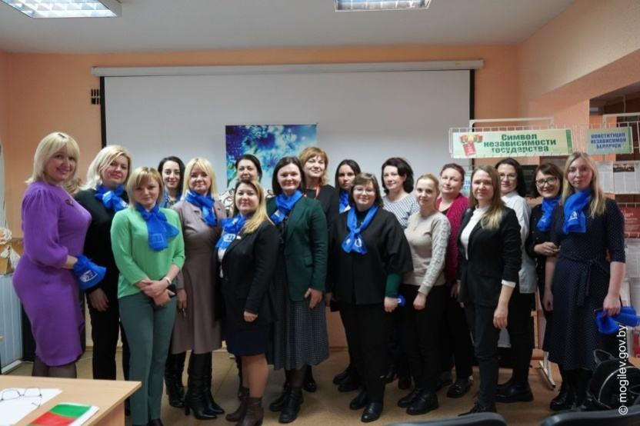
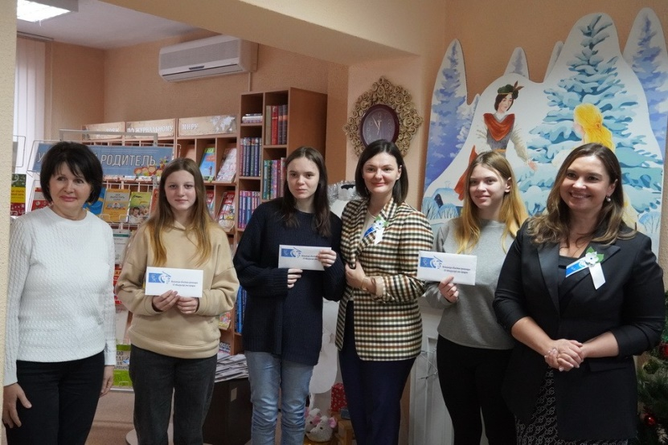
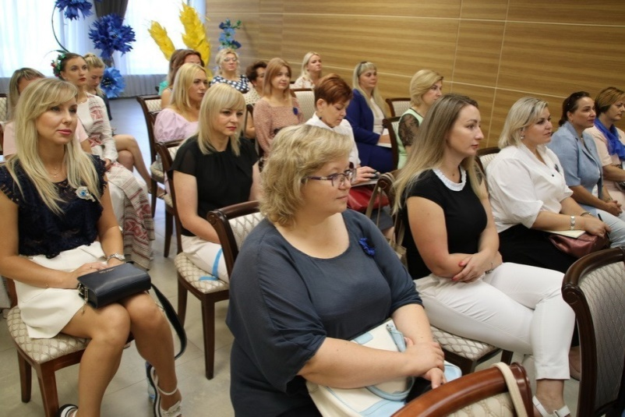
МОГИЛЕВСКОЕ ОБЛАСТНОЕ ОБЪЕДИНЕНИЕ
ФОТООТЧЕТ
Диалоговая площадка актива областной организации
Встреча с будущими мамами
Встреча с женским активом Могилевской области

Slide 17
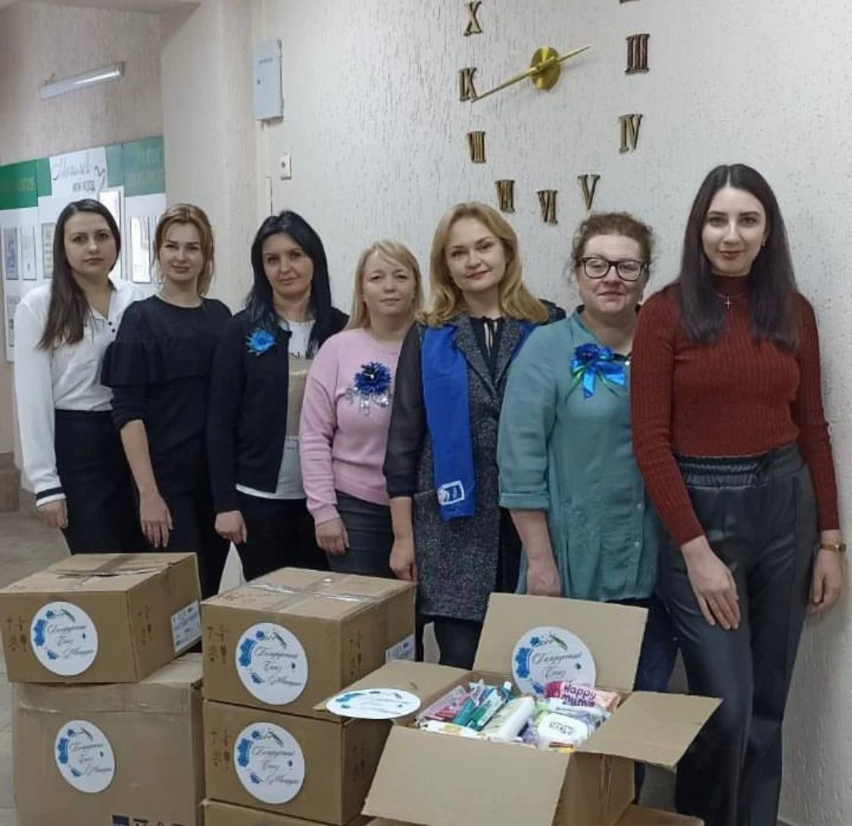
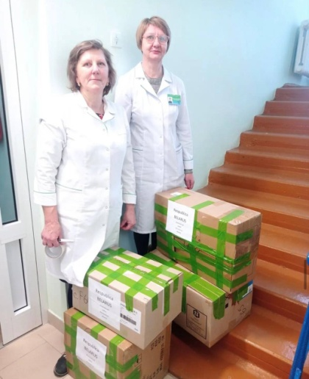
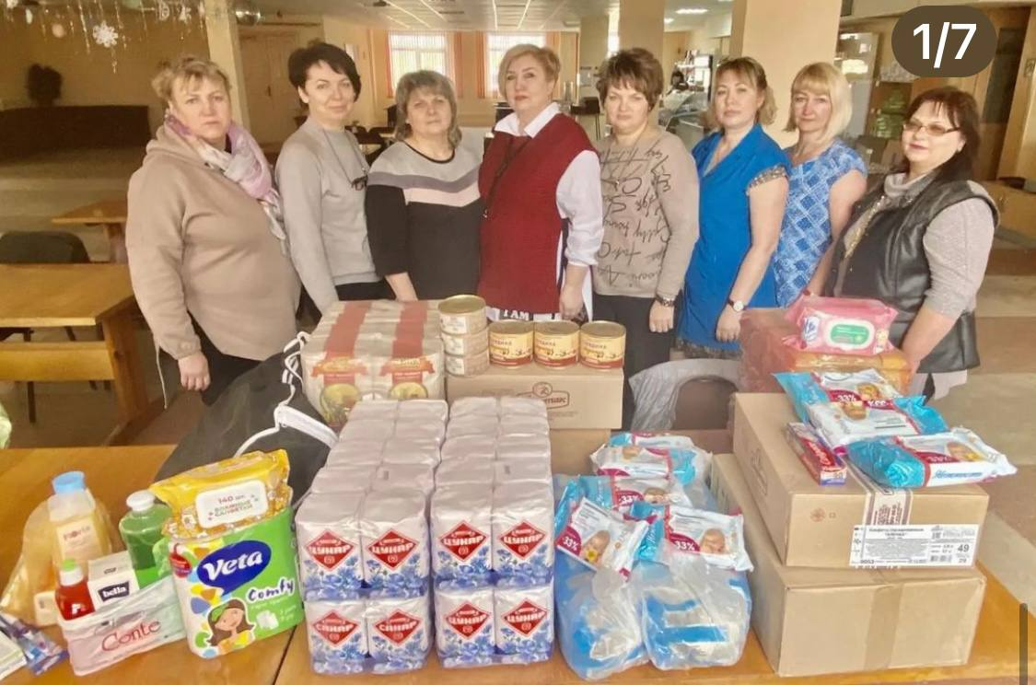
МОГИЛЕВСКОЕ ОБЛАСТНОЕ ОБЪЕДИНЕНИЕ
Благотворительная деятельность
ФОТООТЧЕТ

Slide 18
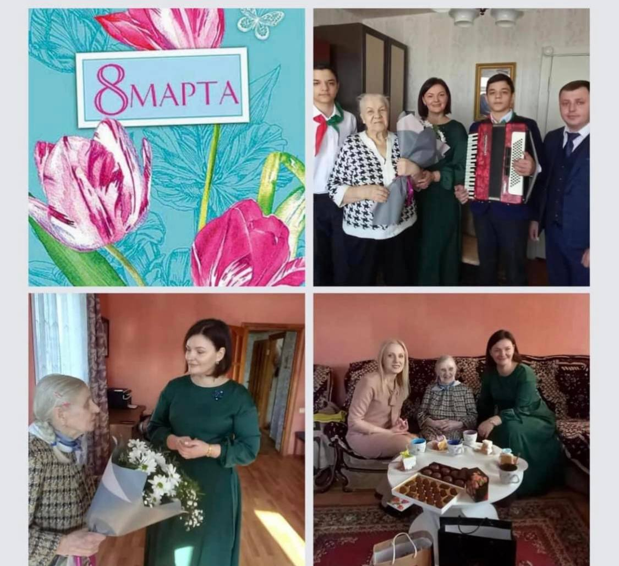
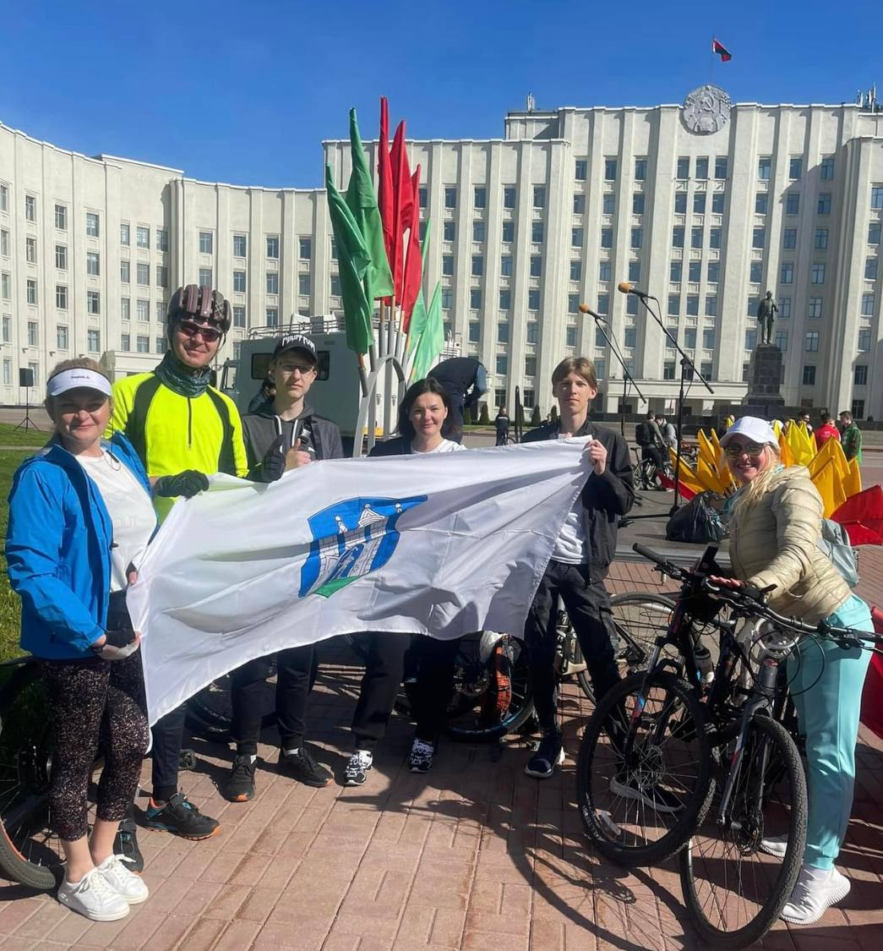
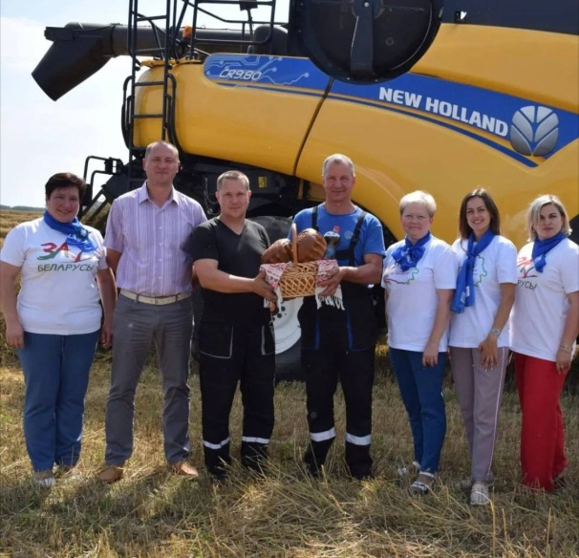
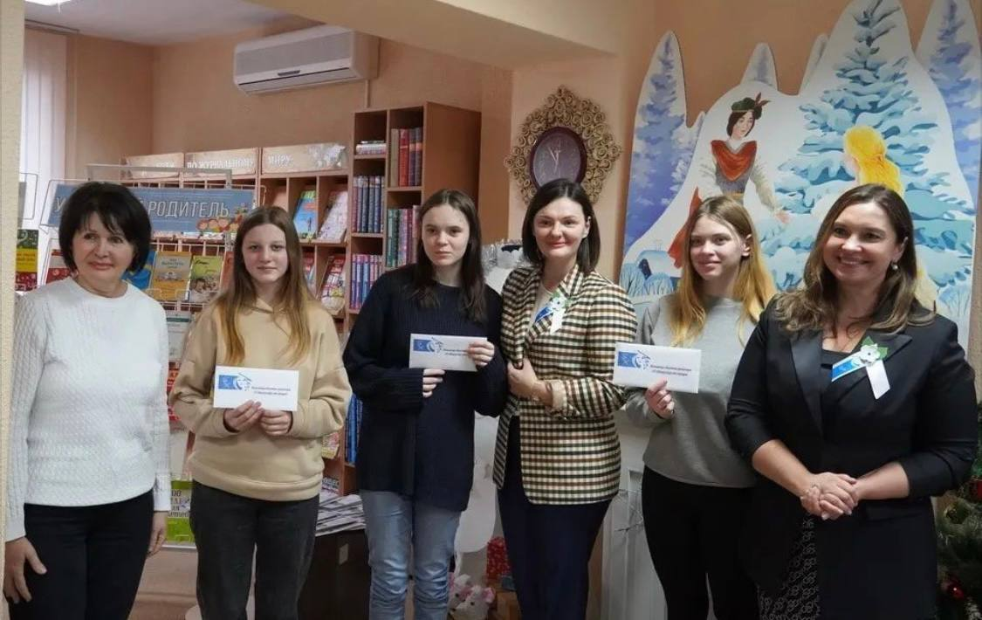
МОГИЛЕВСКОЕ ОБЛАСТНОЕ ОБЪЕДИНЕНИЕ
Другие значимые
социально
направленные программы
ФОТООТЧЕТ

